Slide 1
Rollenspiel

Slide 2
Katzenaugen

Slide 3
Besonderheiten
Manche Katzen haben zwei verschiedene Augenfarben.
Katzen können im Gegensatz zu Menschen in der Nacht sehen.
Bei Sonne haben Katzen schmale Pupillen. Und bei Nacht breite.
Katzen haben ovale Augen.

Slide 4
Tapetum lucidum
Als Tapetum lucidum wird eine bläuliche Schicht hinter der Netzhaut bekannt. Sie ist bekannt bei z.B Hunden,Katzen und auch Rindern und bei Pferden. Sie liegt postretinal. Einfallendes Licht trifft die Netzhaut,wird reflektiert und trifft die Netzhaut ein zweites mal.

Slide 5

Katzenkrankheiten
Wenn eine Katze krank ist, dann erkennt man das sehr schnell. Das Fell wird stumpf, das Tier erscheint leblos und zieht sich zurück. Oft tränen die Augen der Katze, oder sie sind unklar. Die Nase läuft, und fühlt sich ungewöhnlich kalt oder warm an. Meist fressen die kranke Katzen wenig oder gar nichts mehr. Aber das kommt nicht bei jeden vor. Ein weiteres Symptom ist, wenn sich das zweite Augenlid vor das Auge der Katze schiebt.

Slide 6
Tollwut
Zu den Impfungen, die eine freilaufende Katze unbedingt braucht, gehört die gegen Tollwut. Zum einen kann die Katze dann keine Tollwut mehr bekommen, zum anderen verschafft man sich noch eine andere Sicherheit: Sollte die Katze, beispielsweise, auf dem Spielplatz ein Kind beißen, so kann man nachweisen, dass sie keine Tollwut haben kann. Ist dies nicht der Fall, kann ein Amtsarzt die Tötung der Katze anordnen, um sie im Labor sezieren zu lassen.

Slide 7
Der Schnupfen einer Katze
Katzenschnupfen
Der Katzenschnupfen ist die verbreiteste und bekannteste Krankheit, die sich eine Katze zuziehen kann. Er äußert sich genau wie ein Schnupfen bei Menschen zum Beispiel: Tränende Augen, erhöhte Temperatur und Appetitlosigkeit. Katzenschnupfen ist kein normaler Menschen-Schnupfen, welcher für Katzen ziemlich ungefährlich ist, sondern er kann dagegen wenn er nicht behandelt kann es für die Katze tödlich enden.
Eine Impfung gegen Katzenschnupfen existiert und sollte durchgeführt werden.

Slide 8

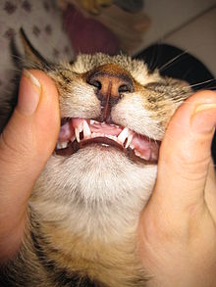
KrAnKhEiTeN eInEr KaTzE

Slide 9
KatzenPflege

Slide 10
Info über die Pflege
Wie alle anderen Haustiere benötigt auch die Katze Pflege. Diese Pflege bezieht sich einerseits auf die hygienische Pflege von Augen, Ohren, Zähnen, Krallen und Fell und andererseits auf die Gesundheitsvorsorge, die in enger Verbindung mit ärztlichen Kontrollen und Impfungen steht. Nicht nur der Arzt kann allerdings Vorsorge sein Tier gut zu beobachten, um etwaige Erkrankungen oder Parasitenbefall zu vermeiden bzw. in einem Frühstadium zu erkennen.
Die Fellpflege der Katze durch den Halter, betreiben, auch der Katzenbesitzer ist angehalten, die bei Langhaarkatzen täglich und bei Kurzhaarkatzen mehrmals in der Woche erfolgen sollte, kann man zum Beispiel auch dazu nutzen, die Katze nach Flöhen und Zecken aber auch nach Hauterkrankungen zu untersuchen.
Auch die Zähne einer Katze benötigen die Aufmerksamkeit des Halters. Hier ist es ratsam, die Katze bereits in einem jungen Alter daran zu gewöhnen, dass sie sich von ihrem Herrchen das Maul öffnen und die Zähne reinigen lässt. Schnell kann es bei Katzen nämlich zu Zahnfleischerosionen und Gingivitis kommen. Das Zahnfleisch nimmt dabei eine Rote Farbe an, die auf eine Reizung hindeutet und entzündet sich. Auch Zahnstein kann dabei entstehen, der vom Tierarzt entfernt werden muss. Zumeist ist dieses mit einer Narkose verbunden, die man den Tieren durch die richtige Vorsorge ersparen kann – schließlich birgt jede Narkose auch ein gewisses Risiko. 

Slide 11
KATZENRASEEN
Es gibt viele verschiedene Rassen.
die unterschiede liegen an der Farbe und form.

Slide 12
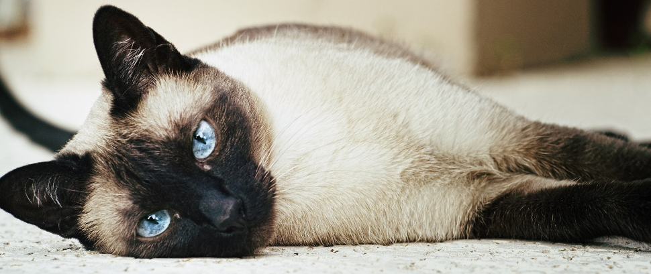
Siam Katze
Das ist die Siam Katze
sie hat meistens Blaue
Augen. Sie hat kurzes Fell und spitze Ohren.

Slide 13
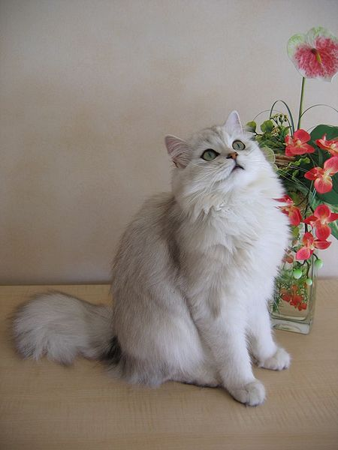
Das ist eine British Langhaar Katze
Langhaar Katzen haben dichtes
Fell und sind sehr weich. Doch
der Nachteil ist wenn sie
draußen waren sind sie sehr
schmutzig und waschen
ist bei Katzen ja gewöhnlich schlecht ; )

Slide 14
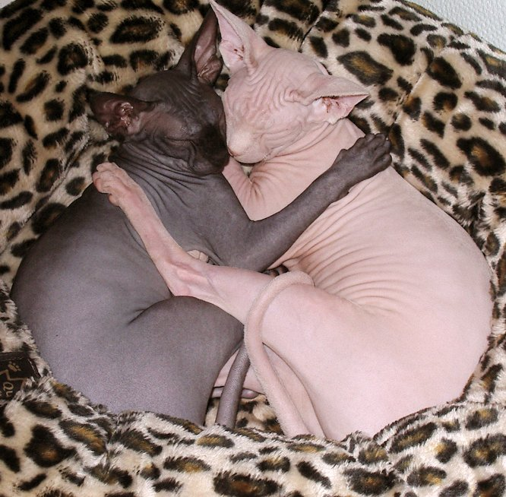
Nackthaar Katzen
Nackthaar Katzen haben kein Fell sie sind also Wort wörtlich nackt das ist sehr gut für Allergiker. Außerdem werden sie wenn sie Draußen waren nicht so schnell dreckig wie Katzen mit Fell.

Slide 15
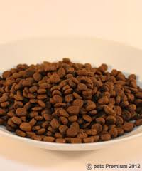
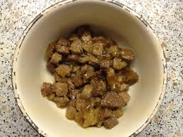
Katzenfutter
 | Trockenfutter | Nassfutter
Vorteile | -Lässt sich gut lagern -wird nicht schnell schlecht -man kann die Katzen für ihr Futter arbeiten lassen | -enthält mehr natürliche Nährstoffe -müssen nicht extra trinken -brauch länger um den Napf zu leeren
Nachteile | -Futtermilben -es kommt leichter zu übergewicht -manche Katzen trinken zu wenig | -verursacht mehr Verpackungsmüll -verdirbt schneller
es gibt Zwei verschiedene Gruppen von katzenfutter
-Trockenfutter
-Nassfutter

Slide 16
Die Katze – Steckbrief

Slide 17
Die Katze – Steckbrief
Name: Hauskatze

Slide 18
Die Katze – Steckbrief
Name: Hauskatze
Lateinischer Name: Felis silvestris catus

Slide 19
Die Katze – Steckbrief
Name: Hauskatze
Lateinischer Name: Felis silvestris catus
Klasse: Säugetiere
Größe: bis 50cm

Slide 20
Die Katze – Steckbrief
Name: Hauskatze
Lateinischer Name: Felis silvestris catus
Klasse: Säugetiere
Größe: bis 50cm
Gewicht: 2 - 8kg

Slide 21
Die Katze – Steckbrief
Name: Hauskatze
Lateinischer Name: Felis silvestris catus
Klasse: Säugetiere
Größe: bis 50cm
Gewicht: 2 - 8kg
Alter: 10 - 16 Jahre

Slide 22
Die Katze – Steckbrief
Name: Hauskatze
Lateinischer Name: Felis silvestris catus
Klasse: Säugetiere
Größe: bis 50cm
Gewicht: 2 - 8kg
Alter: 10 - 16 Jahre
Aussehen: braun, schwarz, weiß, getigert, rot

Slide 23
Die Katze – Steckbrief
Name: Hauskatze
Lateinischer Name: Felis silvestris catus
Klasse: Säugetiere
Größe: bis 50cm
Gewicht: 2 - 8kg
Alter: 10 - 16 Jahre
Aussehen: braun, schwarz, weiß, getigert, rot
Nahrung: Insekten, Nagetiere, kleine Vögel

Slide 24
Die Katze – Steckbrief
Name: Hauskatze
Lateinischer Name: Felis silvestris catus
Klasse: Säugetiere
Größe: bis 50cm
Gewicht: 2 - 8kg
Alter: 10 - 16 Jahre
Aussehen: braun, schwarz, weiß, getigert, rot
Nahrung: Insekten, Nagetiere, kleine Vögel
Verbreitung: weltweit

Slide 25
Die Katze – Steckbrief
Name: Hauskatze
Lateinischer Name: Felis silvestris catus
Klasse: Säugetiere
Größe: bis 50cm
Gewicht: 2 - 8kg
Alter: 10 - 16 Jahre
Aussehen: braun, schwarz, weiß, getigert, rot
Nahrung: Insekten, Nagetiere, kleine Vögel
Verbreitung: weltweit
Lebensraum: kein spezifischer Lebensraum, sehr anpassungsfähig

Slide 26
Die Katze – Steckbrief
Name: Hauskatze
Lateinischer Name: Felis silvestris catus
Klasse: Säugetiere
Größe: bis 50cm
Gewicht: 2 - 8kg
Alter: 10 - 16 Jahre
Aussehen: braun, schwarz, weiß, getigert, rot
Nahrung: Insekten, Nagetiere, kleine Vögel
Verbreitung: weltweit
Lebensraum: kein spezifischer Lebensraum, sehr anpassungsfähig
natürliche Feinde: gelegentlich Füchse und größere Greifvögel

Slide 27
Die Katze – Steckbrief
Name: Hauskatze
Lateinischer Name: Felis silvestris catus
Klasse: Säugetiere
Größe: bis 50cm
Gewicht: 2 - 8kg
Alter: 10 - 16 Jahre
Aussehen: braun, schwarz, weiß, getigert, rot
Nahrung: Insekten, Nagetiere, kleine Vögel
Verbreitung: weltweit
Lebensraum: kein spezifischer Lebensraum, sehr anpassungsfähig
natürliche Feinde: gelegentlich Füchse und größere Greifvögel
Geschlechtsreife: ca. ab dem 12. Monat

Slide 28
Die Katze – Steckbrief
Name: Hauskatze
Lateinischer Name: Felis silvestris catus
Klasse: Säugetiere
Größe: bis 50cm
Gewicht: 2 - 8kg
Alter: 10 - 16 Jahre
Aussehen: braun, schwarz, weiß, getigert, rot
Nahrung: Insekten, Nagetiere, kleine Vögel
Verbreitung: weltweit
Lebensraum: kein spezifischer Lebensraum, sehr anpassungsfähig
natürliche Feinde: gelegentlich Füchse und größere Greifvögel
Geschlechtsreife: ca. ab dem 12. Monat
Paarungszeit: ganzjährig

Slide 29
WIE KATZEN SPRINGEN

Slide 30
wie weit/hoch können katzen springen
Eine Katze kann fünfmal so hoch springen wie sie selbst in der Länge ist. Ebenso kann sie eins kommer fünf bis zwei Meter springen.

Slide 31
Warum kommen Katzen immer auf den Füßen auf

Slide 32
Blinde katzen können nicht auf den füßen aufkommen da der mechanismus mit dem sehvermögen verbunden ist

Slide 33
Darum landen Katzen auf den Pfoten
Angeborener Reflex
Eine Katze hat den angeborenen Reflex, dass sie innerhalb weniger Augenblicke eine noch so komplizierte Drehung machen kann, wenn sie irgendwo hinunter stürzt. Sie dreht sich so geschickt, dass sie eine optimale Landeposition hat, nämlich auf ihren Beinen. So kann man auch verstehen, warum einer Katze dies bei einem Sturz aus größerer Höhe besser gelingt. Die Zeit, während welcher sich das Tier in der Luft befindet, ist wesentlich länger, so dass die Katze auch viel mehr Zeit hat, die optimale Haltung einzunehmen.

Slide 34
WILDKATZEN

Slide 35
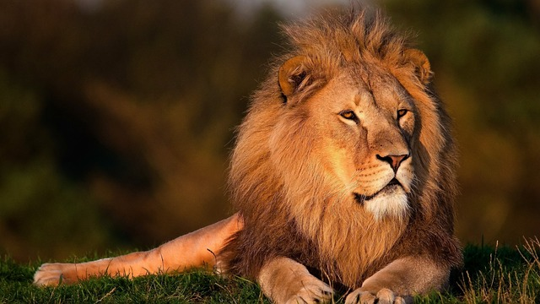
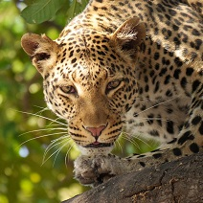
Arten
Löwe
Leopard

Slide 36
Löwe
Der Löwe ist eine Art der Katzen. Er lebt im Unterschied zu anderen Katzen in Rudeln, ist durch die Mähne des Männchens gekennzeichnet und ist heute in Afrika sowie im indischen Bundesstaat Gujarat beheimatet.

Slide 37
Leopard
Der Leopard ist eine Art aus der Familie der Katzen, die in Afrika und Asien verbreitet ist. Darüber hinaus kommt sie auch im Kaukasus(ein Hochgebirge in Eurasien) vor. Der Leopard ist nach Tiger, Löwe und Jaguar die viertgrößte Großkatze. Auf der Roten Liste gefährdeter Arten sind Leoparden in der Vorwarnliste als (gering gefährdet) klassifiziert.

Slide 38
Lösungen zu den Fragen
1: B | 2: A | 3: A | 4: B | 5: A | 6: B
Wie viele Fragen hast du richtig beantwortet?

Slide 39
Arbeitsauftrag – 2 Minuten
Eine gute Präsentation zeichnet sich unter anderem dadurch aus, dass Informationen schnell erkennbar und leicht herausgelesen werden können.
Diskutiere mit deiner Banknachbarin/deinem Banknachbarn, warum dies bei der Präsentation nicht der Fall war.

